Slide 1

Ist Solfège gute Musik?
Eine musikpädagogischer Ansatz zwischen Ästhetik und Selbstzweck
Universität Mozarteum
Salzburg, 24. November 2018
Damien Sagrillo, Université du Luxembourg

Slide 2
Vorüberlegung
Anthropologischer Gesichtspunkt:
“Musik gehört zum Menschen”
Musizieren steht über Musik lesen und Musik verstehen
99% (?) der Menschen können mit dem abendländischen Notensystem nichts anfangen
Viele berühmte Musiker sind musikalische „Analphabeten“
Notes:
Ray Charles, Stevie Wonder, Andrea Boccelli

Slide 3
Ad inveniendum ignotum cantum
Guido v. Arezzos geniales Konzept zum Erlernen unbekannter Lieder
Von der oralen zur schriftlichen Überlieferung
Vom campo aperto zum Liniensystem
Von den Neumen zu den Solmisationslinien
Vom Auswendiglernen zur mechanischen Aneignung von Notentexten
Notes:
Smits v. Wasberghe, S. 112

Slide 4
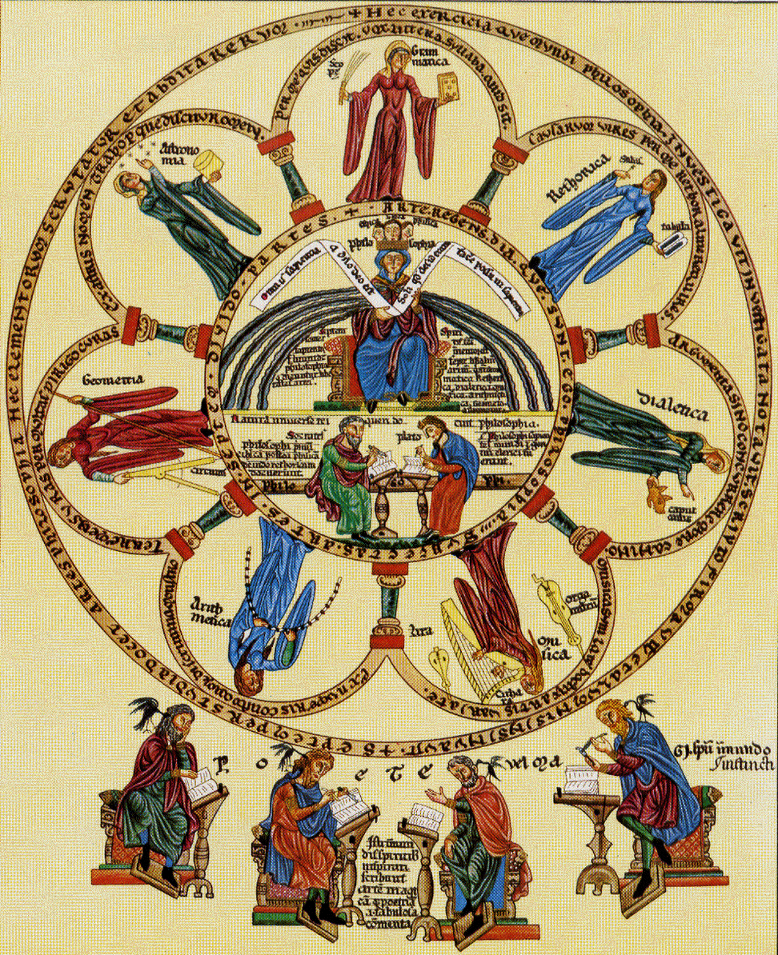


Ad inveniendum ignotum cantum
Von der Prügelstrafe zum verstehenden Lernen
Notes:
Smits v. Wasberghe, S. 112
Die Sieben Freien Künste Septem artes liberales

Slide 5
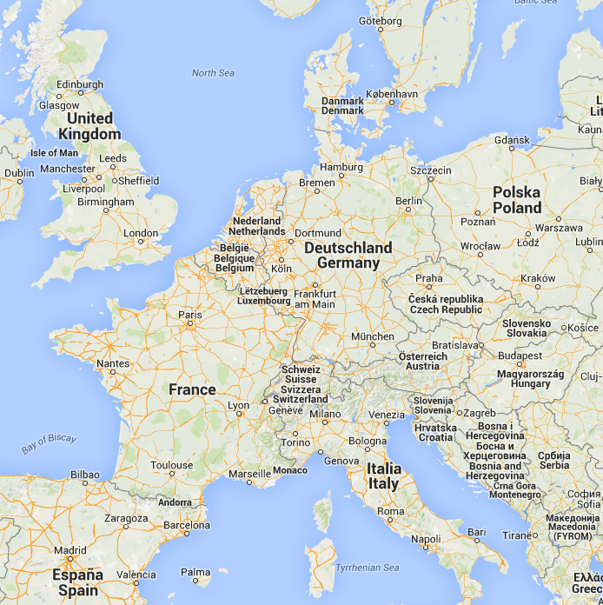
Solfège – ein geographischer Prozess

Slide 6
Musikalische „Alphabetisierung“ mit Solfège
Solfège als einer unter vielen musikpädagogischen Ansätzen
„Geboren“ in Italien
Perfektioniert in Frankreich
Seit über 200 Jahren angewendet als musikalische Grundausbildung in Ländern romanischer Sprache

Slide 7
Unterschiede – deutsche und französische Tradition
Violaine de Larminat (2008)
F / B (W) / CH (R) etc | D / A / CH (dt) etc.
« Arezzo » - Silben & Absolute Solmisation | Deutsche Notennamen
Trainieren des absoluten Gehörs | Entweder angeboren, sollte aber nicht Gegenstand von Musikpädagogik sein
Solfège, formation musicale, inkl. Musiktheorie und Abschlussprüfung, die bestanden werden muss Verpflichtend vor Beginn des Instrumentalunterrichts | MFE und MGA (optional) Gehörbildung oft erst während des Studiums Gemeinsam mit dem Instrumentalunterricht

Slide 8
Unterschiede – deutsche und französische Tradition
Violaine de Larminat (2008)
F / B (W) / CH (R) etc | D / A / CH (dt) etc.
Blattsingen bis zu 7 Schlüssel, „Lesearbeit“ Inneres Hören ab frühestem Musikunterricht | Intonation Inneres Hören erst später
Notenlesenkönnen als Bedingung für Instrumentalunterricht Vorteil: Zeitgewinn Nachteil: Vernachlässigung musikästhetischer Gesichtspunkte | Notenlesenkönnen mit dem Instrumentalunterricht Nachteil: Zeitverlust Vorteil: Zeit zur Berücksichtigung musikästhetischer Gesichtspunkte
Notes:
Lehrpläne Musikschulen Österreich
http://www.komu.at/lehrplan/instrument_emp.asp

Slide 9
Musikalische Lesekompetenz
Vorteile von Solfège
Aussage eines mit der Solfège-Tradition verbundenen Professor am Pariser Konservatorium:
Die Vorbereitung einer zeitgenössischen Tradition mit dem Orchestre de Paris dauert zwei, mit den Wiener Philharmonikern vier Stunden
Antoine Hennion, Comment la musique vient aux enfants, Paris 1988, S. 58 ff

Slide 10
Nach der mechanischen Aneignung
Nach der mechanischen Aneignung setzt mit der Interpretation der ästhetische Prozess ein
Kürzer in Ländern mit Solfègetradition, aber Gefahr einer relativen Oberflächlichkeit bei der Interpretation
Länger in Ländern ohne diese Tradition, aber dafür akribische Probenarbeit und Interpretation mit mehr Substanz
Notes:
Smits v. Wasberghe, S. 112

Slide 11
Solfège: Weit verbreitet über Zeiten und Regionen
Die Verbreitung über Zeit und Raum führt zur Weiterentwicklung und Diversifizierung des Konzepts
Die Verbreitung über Regionen hinweg führt aber auch zur Bildung musikpädagogischer Ideologien

Slide 12
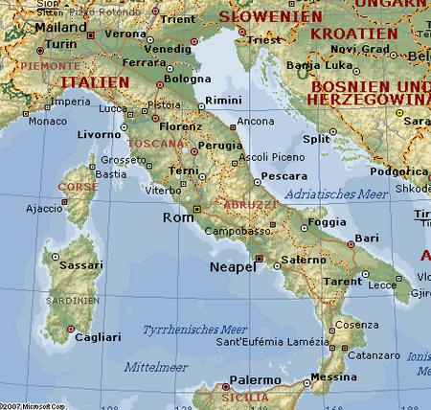
Ospedale della Pietà Venecia (1346)
Guido of Arezzo (~ 992 – 1050)
Conservatoires in Naples (from 1537)
Notes:
S. Sagrillo, Solfège

Slide 13
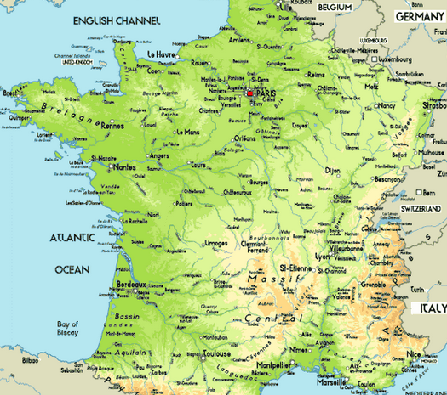
Souhaitty Jean-Jacques
v. 1632 - v. 1697
Nouveaux élémens de chant, ou L'essay d'une nouvelle découverte
Jean-Jacques Rousseau (1712 – 1778)
1742/43:
Projet d’un nouveau système
Dissertation sur la musique moderne
ca.1772: Solfèges d'Italie
Jean-Joseph Rodolphe (1730 – 1812): 1784: Solfèges
Notes:
Souhaitty, Vorlage für Rousseaus Ziffernnotation

Slide 14
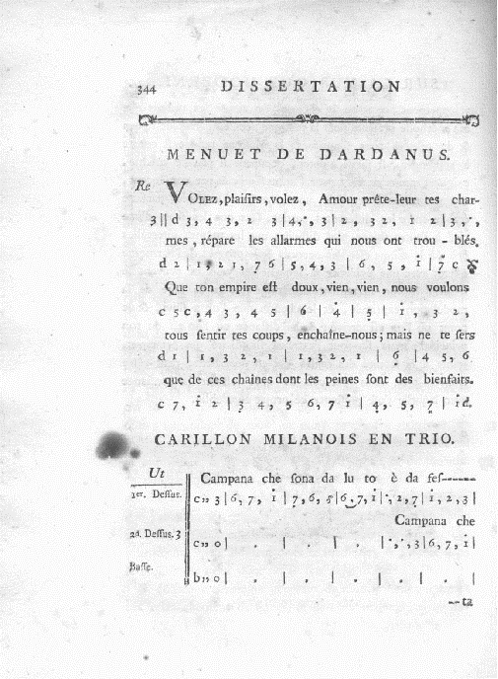
Jean-Jacques Rousseau (1742/43):
Projet d’un nouveau système
Dissertation sur la musique moderne
Notes:
Ziffernnotation, heute noch in China gebräuchlich
https://www.rousseauonline.ch/images/t8/t8_20_217d9f98.jpg

Slide 15
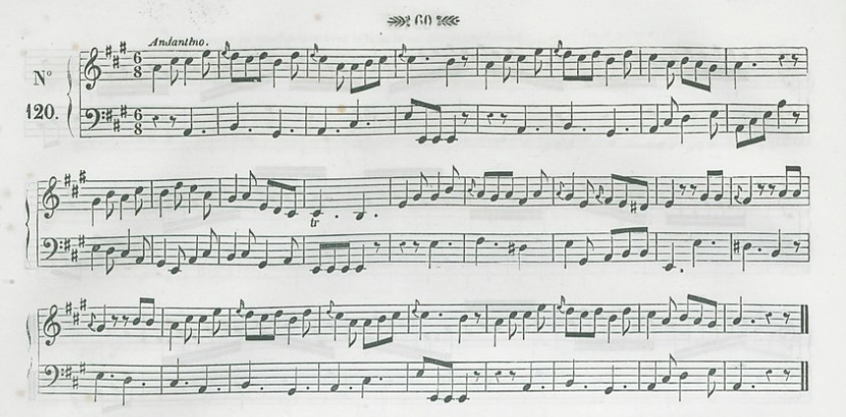
Jean-Joseph Rodolphe (1730 – 1812): Solfèges (1784)
Neuedition von A. Panseron von Heugel et Cie, Paris1864, Nr. 120 S. 60
Notes:
Ästhetische Gesichtspunkte
Struktur, Arbeit mit kurzen Motiven
Kann als Duett oder mit Begleitung interpretiert werden
Neuedition von A. Panseron von Heugel et Cie, Paris1864, Nr. 120 S. 60

Slide 16
Solfèges italiens
Philippe Lescat (2001, S. 91ff)
Solfèges d'Italie ab 1772
„Solfège großer Italienischer Meister“
Mehr Musik, weniger Theorie als bei Rodolphe
„avec la basse chiffrée composés par Leo, Durante, Scarlatti, Hasse, Porpora, Mazzoni, Caffaro, Perez, Ottani, Levesque, Bêche”
Viele verschiedene Versionen und Folgeeditionen, u.a. von Ignaz Pleyel, o.J.

Slide 17
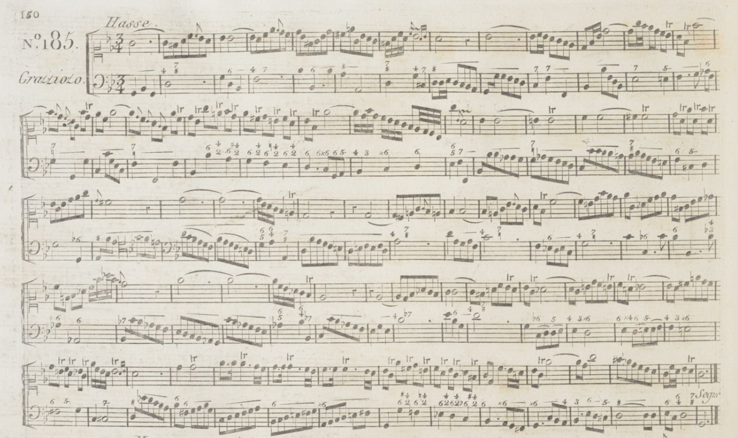

Solfèges italiens
Philippe Lescat (2001, S. 91ff)
Nouvelle éditions vendu par Ignaz Pleyel, Paris o.J. (189?)
Notes:
Konzertant, introvertiert, eignet sich als Konzertzugabe
https://www.youtube.com/watch?v=S4kC_bmPrfM
St. Petersburg Rimsky-Korsakov State Conservatory
Published on 4 Apr 2018
Johann Adolph Hasse (1699 – 1783) Solfège № 1 Julian MILKIS, clarinet (USA) Evgeny SINAISKY, piano (Austria)

Slide 18
Édouard BATISTE (1820-1876)
1) Solfèges du Conservatoire par Chérubini, Catel, Méhul, Gossec, Langlé ...’, 10 vol., Paris 1865–1869
2) Leçons sur toutes les clefs et à changement de clefs, édition populaire sans accompagnement
3) Petit solfège harmonique , ou Traité d’harmonie élémentaire
4) Petit solfège mélodique, théorique et pratique, comprenant 100 leçons mélodiques et progressives sans accompagnement, dont 90 en clé de sol 2 e , et 10 en clé de fa 4 e
5) Leçons de solfège sur toutes les clés et à changements des clés

Slide 19
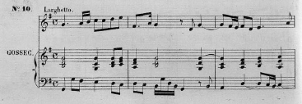
Édouard BATISTE (1820-1876) Solfèges du Conservatoire
Nach dem Vorbild der Solfèges d’Italie
Singübungen bekannter französischer Meister (und Cherubinis)

Slide 20
Solfeggien „großer Meister“
… mit hohem musikästhetischen Anspruch
CPE Bach
W.A. Mozart (um 1782)
Für seine Frau Konstanze als Übung
G. Rossini: Gorgheggi e solfeggi (1827)
Begonnen im Sommer 1822, veröffentlicht 1827
„Vocalises et solfèges pour rendre la voix agile et pour apprendre à chanter selon le goût moderne” => Übung
Notes:
Übung aber auch Zweck an sich!
Almost every composer who worked in the international Italian style wrote solfeggi, and Mozart was no exception. The solfeggi known as K. 393 may have been connected with the vocal preparation of his bride Costanze (the marriage took place August 4, 1782 in Vienna) for a performance of Mozart's Mass in C Minor (K. 427) the next year in Salzburg. In this regard Mozart was following the model of the Naples-trained Johann Adolf Hasse, many of whose solfeggi are presumed to have been written for his wife, the great singer Faustina Bordoni. In comparison to Neapolitan solfeggi, Mozart's are somewhat longer, contain more cadenzas, and modulate more frequently, although there are only three surviving Mozart solfeggi as evidence. Only the first two are complete, the third was given a bass by the editors of the nineteenth-century complete edition of Mozart's works. The addition of the bass indicates that, even in the late nineteenth century, it was still common knowledge that solfeggi had accompaniments. The "Exercises" (Esercizj) included as the fourth solfeggio are generic vocal drills on typical sixteenth-note patterns.
http://faculty-web.at.northwestern.edu/music/gjerdingen/solfeggi/collections/Mozart/index.htm
https://www.youtube.com/watch?v=uJXkNZyc5_4
https://www.youtube.com/watch?v=ehnnae8SZPg
Rossini: https://books.google.lu/books?id=mcEiihJ5p9MC&pg=PR22&lpg=PR22&dq=Rossini+Gorgheggi+e+solfeggi&source=bl&ots=be-WGg5hKM&sig=eKg4YVidAQBpLyQmUoZm5bBjCUk&hl=de&sa=X&ved=2ahUKEwinwpOg7OXeAhVOzaQKHSAQDTY4ChDoATAPegQIBxAB#v=onepage&q=Rossini%20Gorgheggi%20e%20solfeggi&f=false

Slide 21
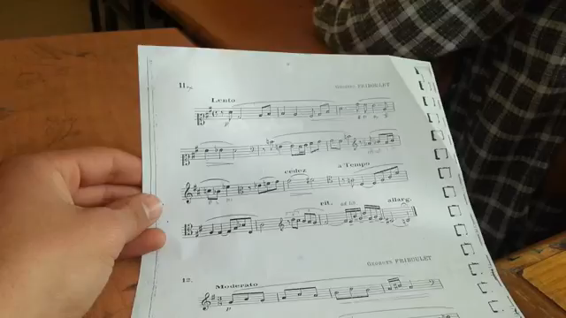
Solfège ohne ästhetischen Anspruch
Ziel: Musikalische Lesekompetenz
Schüler 13-15 Jahre: Frontalunterricht, Solfègeübung mit vier Schlüsseln im Wechsel
Absolute Solmisation
Notes:
https://www.youtube.com/watch?v=qjHNrqOeHrs

Slide 22
Reform des Solfège
Mehr Musik
Weniger mechanische Lesetechnik
https://www.solfege.org/le-solfege-histoire-et-evolution-depuis-le-moyen-age/

Slide 23
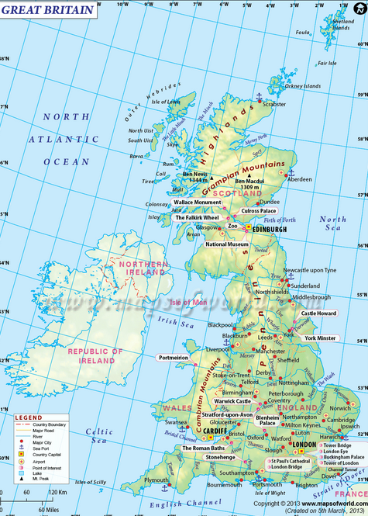
Sarah Ann Glover (1785–1867)
Norwich sol-fa method
John Curwen (1816–1880)
Handzeichen

Slide 24
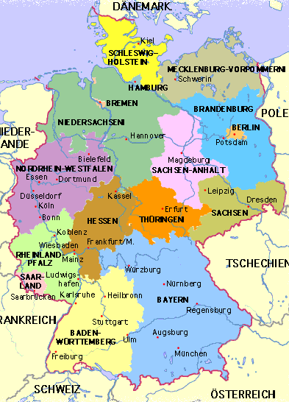
Agnes Hundoegger (1858 – 1927)
Tonika Sol-Fa Methode

Slide 25
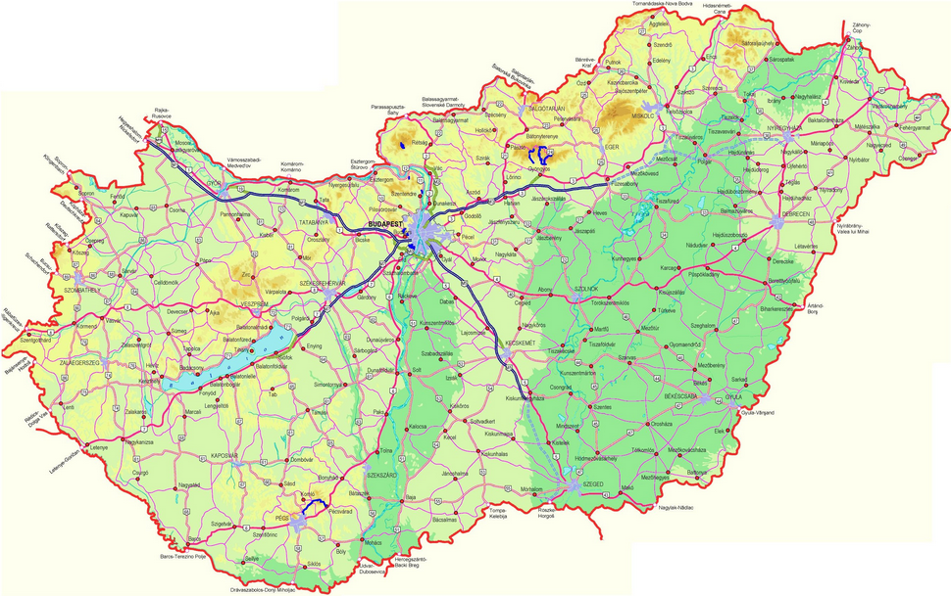
Zoltán Kodály (1882 – 1967)
Kodály Methode

Slide 26
Kodály
Berücksichtigung der musikalischen Entwicklungspsychologie
Stimmbildung: Reinheit der Stimmen im Zusammenklang
Unterschied zu Solfège französischer Prägung?
Akzent auf ästhetischem Aspekt
Akzent auf Singen
Akzent auf Intonation
Basis ist die ungarische Volksmusik

Slide 27
Kodály
Vergleich
Lehrer an einer Dorfschule vs.
Operndirektor
zit. nach Stefanie Stadler Elmer, „Curriculare Normen der musikpädagogischen Ausbildung von Lehrerinnen und Lehrern“, in: Beiträge zur Lehrerbildung, 22 (3), S. 375-385
Notes:
„Ein Gesangslehrer der Dorfschule ist viel wichtiger als der Direktor der Oper in Budapest. Ein schlechter Operndirektor wird bald davon gejagt, aber ein schlechter Lehrer kann dreissig Jahre lang in Tausenden von Kindern die Liebe zur Musik abtöten.“
zit. nach Stefanie Stadler Elmer, „Curriculare Normen der musikpädagogischen Ausbildung von Lehrerinnen und Lehrern“, in: Beiträge zur Lehrerbildung, 22 (3), S. 375-385

Slide 28
Kodály – Parallelen und Unterschiede zu Solfège französischer Prägung?
F / B (W) / CH (R) etc | Ungarn
« Arezzo » - Silben
Absolute Solmisation | Relative Solmisation
Akzent auf ästhetischem Aspekt | Akzent auf Lesefähigkeit
Akzent auf Singen
Akzent auf Intonation
Akzent auf Entwicklung von Musikalität
Basis ist die ungarische Volksmusik | Neu „komponierte“ Übungen
Vorbereitung für weiterführenden Unterricht
 | Wurde oft zum Selbstzweck
Notes:
Akzent auf Singen
Akzent auf Intonation
Akzent auf die Entwicklung der Hörfähigkeit
Basis ist die ungarische Volksmusik

Slide 29

Ungarische Solfège-Methode
Beispiel
Ästhetischer Anspruch: 2st viertönig halbtonfrei auf Basis eines Volkslieds
Entwicklung von Hörkompetenz und Musikalität
Musikalische Lesekompetenz nachgeordnet
Relative Solmisation
Notes:
Solfege 18 Kodaly Class
https://www.youtube.com/watch?v=LcOYqiKR-LY

Slide 30
Ungarische Solfège-Methode
Handzeichen
Ästhetischer Anspruch:
Dreitönig
2st pentatonisch halbtonfrei auf Basis eines Vlk.s
Entwicklung von Hörkompetenz und Musikalität
Musikalische Lesekompetenz nachgeordnet
Relative Solmisation
Notes:
9.45
Handzeichen
Es wird viel Wert auf die Reinheit der Intonation gelegt!
Solfege 18 Kodaly Class
https://www.youtube.com/watch?v=LcOYqiKR-LY

Slide 31
Diskussion
Auf Frankreich bezogen: Anpassung der Methode im Hinblick auf eine „neue musikalische Ästhetik“: aktuelle Musik, Jazz, Weltmusik usw.
Neue Angebote online
Lucie Large, Redonner du sens au cours de formation musicale auhourd’hui; Cefedem Auvergne-Rhône-Alpes 2017
Auf Ungarn bezogen: Anpassung an das mediale Zeitalter (Laszlo Nemes)

Slide 32
Diskussion
Immaterielles Kulturerbe der UNESCO
Ungarische Tanzhausmethode
Kodály-Konzept
Wieso nicht die Solfège-Methode?
1000 Jahre alt
Umstritten und oft angepasst
Nationale Ausprägungen
Kodály-Konzept als ein Teil davon mit musikästhetischem und musikethnologischem Anspruch?
Kodály-Konzept wäre ohne Guido v. Arezzos System nicht denkbar
Notes:
Wie aus dem "Conservatoire de Musique de Ja Ville de Luxembourg" eine "Landesmusikschule" wurde / Paul Dostert in: Ons Stad 65/2000, S. 18

Slide 33
Diskussion
Traditionen trennen, führen aber nicht zum Konflikt, sondern zu gegenseitigem Respekt und Anerkennung
Hans Herwig, Leiter des Konservatoriums / Landesmusikschule Luxemburg 1940–1945
Anerkennung des französischen Unterrichtkonzepts in Sachen Musik
Notes:
“Während die Lehrmethoden der vorstehend aufgeführten Lehrer des Konservatoriums im Grundsatz den bei uns im Altreich üblichen gleichen, hebt sich als besonders bemerkenswert die Unterrichtsmethode des Solfeggien-Singens heraus, das wir in Deutschland nicht kennen, das aber am hiesigen Konservatorium mit ganz besonderem Eifer und Nachdruck, ja, man kann sagen, mit einem gewissen Fanatismus gelehrt wird. Sämtliche Schüler der Anstalt, ganz gleich welches Fach sie studieren, haben obligatorisch an diesem Unterricht teil zu nehmen. Das Endergebnis des vier Jahre andauernden, progressiv geordneten Unterrichts im Solfeggien-Singen ist ein höchst bemerkenswertes: kein Schüler verlässt die Anstalt, der nicht ein vollendeter Vomblattsänger wäre.“
Paul Dostert in: Ons Stad 65/2000, S. 18
Wie aus dem "Conservatoire de Musique de la Ville de Luxembourg" eine "Landesmusikschule" wurde / Paul Dostert in: Ons Stad 65/2000, S. 18

Slide 34
Diskussion
Ist Solfège „gute Musik“?
Ist Solfège ästhetisch?
Ist Solfège Selbstzweck?
… oder ist Solfège ein überlebtes musikpädagogisches Angebot?
Notes:
Sollte man dem französischen Komponisten und Musikbeauftragten des französischen Kulturministers André Malraux unter Charles de Gaulle Marcel Landowski beipflichten, wenn er fordert, man müsse den Solfège töten, sonst töte dieser die Musik (Sagrillo, Solfège) oder sollte man etwas differenzierter vorgehen und verstehen, dass es für die Musik des Solfège bedarf? Antoine Hennion (1988, S. 3), der französische Soziologe gibt zu bedenken, dass für (französische) Schüler Musik ist, was nach Solfège kommt. In diesem Sinne ist Solfège nicht gute Musik, sondern Mittel zum Zweck, d.h. eine Vorbereitung zum Musizieren bzw. eine Vorbereitung auf gute Musik. Musik sei also nicht das Mittel der Musik (le moyen de la musique), sondern der Vermittler, der Musik ermöglicht. Solfège wird aber zum Selbstzweck, wenn er, wie von manchen Solfègelehrern, neben der allgemeinbildenden Schule und neben dem Instrumentalunterricht als Finalität und nicht als Vorbereitung zum Musizieren angesehen wird.
Trifft diese Feststellung auch auf ungarische Schüler zu? Nicht ganz! Wie wir gesehen haben, wird der Entwicklung der Musikalität im Solfègeunterricht viel Gewicht zugemessen. Der Musikunterricht ist in ungarischen allgemeinbildenden Schulen nach dem Kodály-, d.h. nach dem Solfègemodell organisiert, wird für diejenigen Schüler, die keinen speziellen Musikunterricht durchlaufen zur Finalität und ist in dem Sinne gute Musik, weil er ästhetische Prinzipien beachtet und weil er die sozialen Aspekte musikalischen Lernens mitberücksichtigt. Lernen im sozialen Umfeld wird im medialen Umfeld des 21. Jahrhunderts problematischer, und die Frage sei erlaubt, ob damit Solfège überlebt ist. Mitnichten! Die Verantwortlichen für musikalische Grundausbildung müssen darauf bedacht sein, das Curriculum dem medialen Umfeld des 21. Jahrhunderts anzupassen. Die Notwendigkeit zu Reformen wurde in Ungarn vor kurzem erkannt; die Ungarische Akademie der Wissenschaft finanziert zurzeit zwei musikpädagogische Projekte, bei denen u.a. elektronische Unterhaltungsmedien für den Musikunterricht zur Anwendung kommen.
Aber nicht nur in Ungarn stellt man das Festhalten des rigorosen Solfègeunterrichts in Frage: In Frankreich nach Landowski hat man von oben herab Reformen angemahnt. Am Pariser ist das Fach kurzum aus dem Lehrangebot verschwunden, und die entsprechenden Inhalte werden zu Beginndes Studiums als bekannt vorausgesetzt. Unterhalb des Pariser Konservatoriums wurde dies an der Tatsache wahrnehmbar, dass der Begriff Solfège durch formation musicale (musikalische Ausbildung – Grundausbildung) ersetzt wurde. Inhaltlich war man darauf bedacht, der Entwicklung der Musikalität, d.h. musikästhetischen Kriterien fortan größeres Gewicht beizumessen, indem mehr musiziert und weniger mechanische Lesetechnik vermittelt wird. Doch die Tradition hat eine Lobby, und die ist hartnäckig und um Jahrzehnte alte curriculare Normen abzuändern, braucht es Akzeptanz. Ich schließe mit Hennion: (la réforme est bavarde, la tradition se tait) „Die Reform ist gesprächig, die Tradition schweigt“ (S. 81)

Slide 35
Muito obrigado pela atenção
Merci fir Äert Nolauschteren
Благодарю вас за внимание
Danke für Ihre Aufmerksamkeit
Grazie per l'attenzione
Merci pour votre attention
Köszönöm a figyelmet
Damien Sagrillo, Université du Luxembourg
Thank you for your attention
Muchas gracias por su atención

